Slide 1
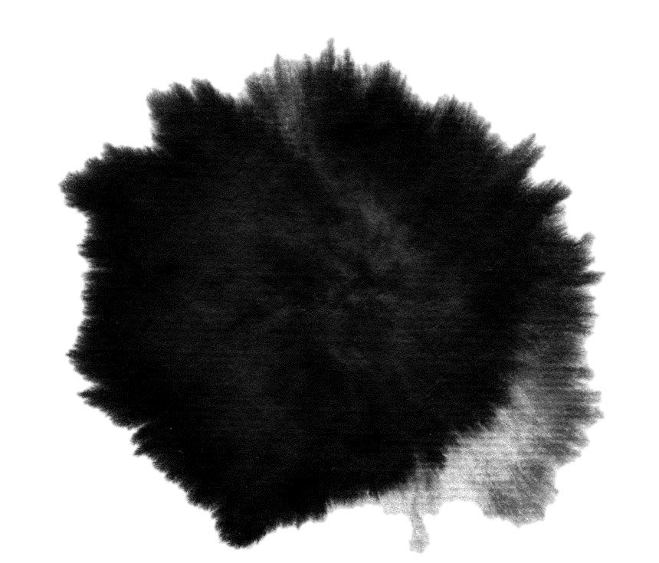
한국과 중국의 간도분쟁이
떠오르게 된 이유

Slide 2
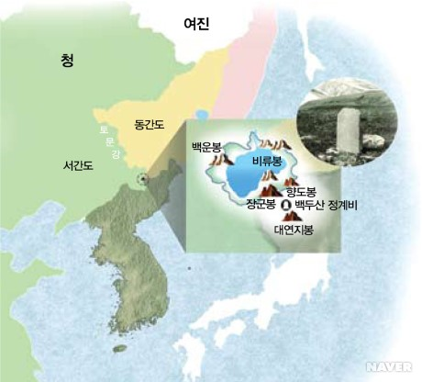
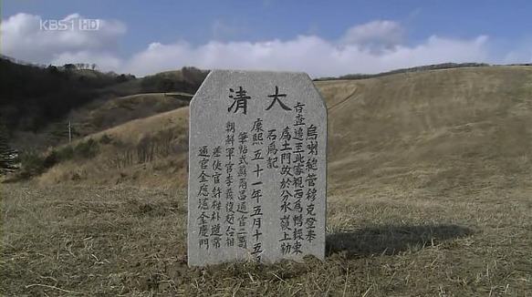

한국과 중국간의 간도분쟁이 떠오르게 된 이유
∙조선:서쪽은 압록,동쪽은 토문
∙청:토문=두만강
↓
분쟁 시작
“오라총관 목극등이 황제의 뜻을 받들어 변경을 답사해 이곳에 와서 살펴보니 서쪽으로는 압록이 되고, 동쪽으로는 토문이 되므로 분수령 위에 돌에 새겨 기록한다.”

Slide 3
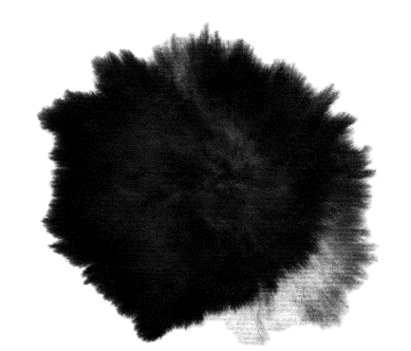
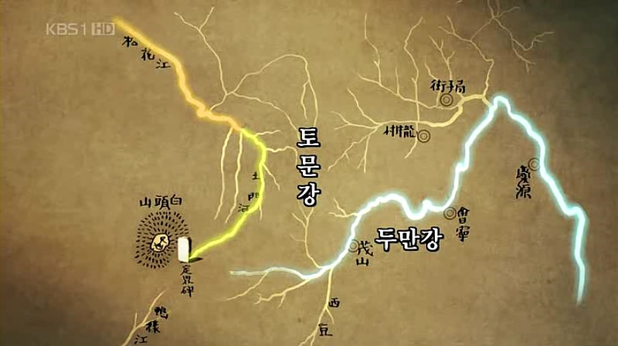
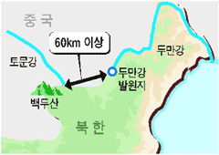
용비어천가
요동지
“토문은 지명이며 두만강의 북쪽에 있다.”
“토문강의 근원은 장백산 북쪽 송산에서 시작하며 동쪽으로 흘러든다”
날짜：5월 5일(음력)
하는 일：창포물로 머리 감기
의미：풍년을 기원함.
날짜：8월 15일(음력)
하는 일：차례, 성묘
의미：조상들께 감사하는 마음

Slide 4
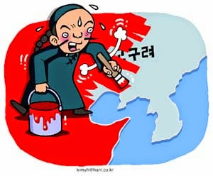
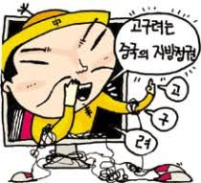
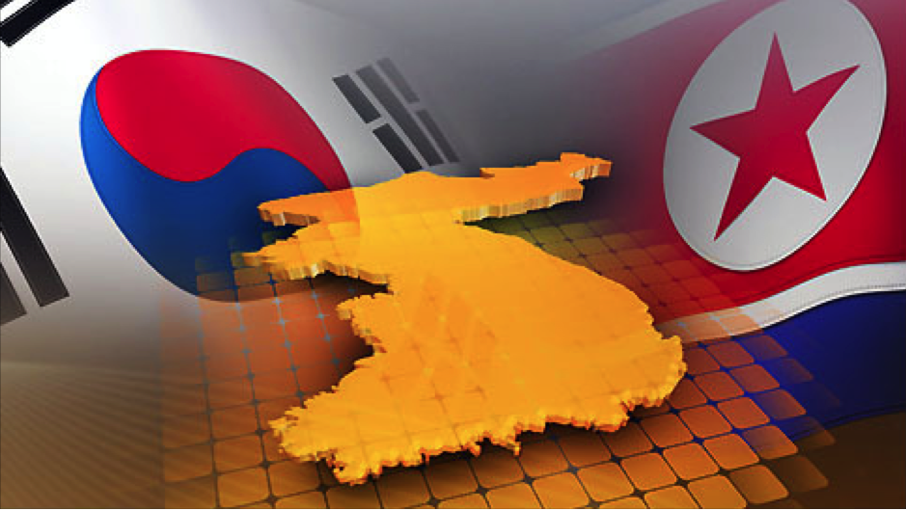
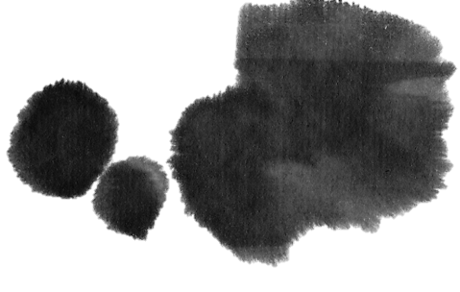
중국이 간도를 자신의 영토라 주장하는 이유
동북공정→단기적: 영향력 가진 조선족 효과적 통치
장기적: 통일 후 발생할 수 있는 분 쟁 사전 차단
통일→중국에 뺏긴 간도에 대해 영유권 제기 못하도록

